Slide 1
OPĆINA SIKIREVCI
PROCJENA RIZIKA OD VELIKIH NESREĆA

Slide 2
Općina SIKIREVCI
ZAKONODAVNI OKVIR
ZAKON O SUSTAVU CIVILNE ZAŠTITE (NN 82/15, 118/18, 31/20, 20/21)
PRAVILNIK O SMJERNICAMA ZA IZRADU PROCJENA RIZIKA OD KATASTROFA I VELIKIH NESREĆA ZA PODRUČJE REPUBLIKE HRVATSKE I JEDINICA LOKALNE I PODRUČNE (REGIONALNE) SAMOUPRAVE (NN 65/16),
Procjena rizika od katastrofa za Republiku Hrvatsku (Vlada RH, studeni 2019.g.),
Kriteriji za izradu smjernica koje donose čelnici područne (regionalne) samouprave za potrebe izrade procjene rizika od velikih nesreća na razinama jedinica lokalnih i područnih (regionalnih) samouprava (DUZS-e studeni 2016.g.),
Smjernice za izradu procjene rizika od velikih nesreća za područje Brodsko-Posavske županije (BPŽ-a, župan, veljača 2017.g.)
procjena rizika od velikih nesreća – prijedlog

Slide 3
Općina SIKIREVCI
ZAKONODAVNI OKVIR
PRAVILNIK O SMJERNICAMA ZA IZRADU PROCJENA RIZIKA OD KATASTROFA I VELIKIH NESREĆA ZA PODRUČJE REPUBLIKE HRVATSKE I JEDINICA LOKALNE I PODRUČNE (REGIONALNE) SAMOUPRAVE (NN 65/16),
- Nositelji izrade procjena rizika od velikih nesreća za područja jedinica lokalne i područne (regionalne) samouprave su izvršna tijela tih jedinica kao glavni koordinatori uz suradnju sudionika sukladno posebnoj odluci izvršnog tijela o izradi procjene rizika od velikih nesreća.
- Nositelji izrade procjena rizika od velikih nesreća tijekom rada na dokumentu mogu ugovorom angažirati ovlaštenika za prvu grupu stručnih poslova u području planiranja civilne zaštite, u svojstvu konzultanta.
procjena rizika od velikih nesreća – prijedlog

Slide 4
Općina SIKIREVCI
ZAKONODAVNI OKVIR
RADNA SKUPINA ZA IZRADU PROCJENE RIZIKA OD VELIKIH NESREĆA
1. Voditelj radne skupine TOMISLAV ZOVKO, predsjednik Općinskog vijeća Sikirevci
2. Član radne skupine – MARTIN ŽIVIĆ, DVD Sikirevci
3. Član radne skupine – MARIJA STAŽIĆ komunalni redar Op. Sikirevci
4. Član radne skupine – FRANO TOMAS, komunalni radnik Op. Sikirevci
5. Član radne skupine DAMIR ĐOKIĆ, IN konzalting d.o.o., Slavonski Brod
procjena rizika od velikih nesreća – prijedlog

Slide 5
Općina SIKIREVCI
OPĆENITO O PROCJENI RIZIKA OD VELIKIH NESREĆA
Procjena rizika od velikih nesreća izrađuje se u svrhu smanjenja rizika i posljedica velikih nesreća, prepoznavanja rizika i učinkovitog upravljanja njima.
Postupak izrade procjene rizika mora biti u skladu s HRN ISO 31000:2012 – UPRAVLJANJE RIZICIMA
Procjena rizika je složen proces identifikacije, analize i vrednovanja rizika.
Nositelji izrade procjene rizika samostalno odabiru metodologije i tehnike obrade svakog rizika na području JLP(R)S-a, uz preduvjet da je metodologija u skladu su sa HRN EN 31010:2010 – Upravljanje rizikom – Metode procjene rizika.
Za izradu procjene rizika od velikih nesreća korištene su kvantitativna (FEMA metodologija za upravljanje rizicima) i kvalitativna metoda izračuna (licencirani programa HESTIJA RISK MENAGER ).
procjena rizika od velikih nesreća – prijedlog

Slide 6
Općina SIKIREVCI
SADRŽAJ PROCJENE RIZIKA
Osnovne karakteristike područja jedinice lokalne i područne (regionalne) samouprave
Identifikaciju prijetnji-registar svih poznatih rizika
Scenarije za jednostavne rizike kojima se opisuje događaj s najgorim mogućim posljedicama
Tablice Vjerojatnosti/frekvencije
Kriterije za procjenjivanje utjecaja prijetnji na kategorije društvenih vrijednosti na: a/ Život i zdravlje ljudi, b/ Gospodarstvo i c/ Društvenu stabilnost i politiku
Matrice scenarija jednostavnog rizika te za svaki od kriterija zasebno
Matrice s uspoređenim rizicima na području jedinice samouprave
Analiza sustava civilne zaštite
Vrednovanje rizika
Kartografski prikaz rizika
Popis sudionika.
procjena rizika od velikih nesreća – prijedlog

Slide 7
Općina SIKIREVCI
IDENTIFIKACIJA PRIJETNJI I RIZIKA
Jednostavne prioritetne prijetnje |  | Razina na kojoj je utvrđena prijetnja
r.b. | Prijetnja | Prostor ugroze
1 | ekstremne temperature | za cijelo područje Općine
2 | tuča | za cijelo područje Općine
3 | mraz | za cijelo područje Općine
4 | epidemije i pandemije | za cijelo područje Općine
5 | izlijevanje kopnenih vodnih tijela | poljoprivredne površine
6 | potres | za cijelo područje Općine
7 | suša | za cijelo područje Općine
8 | industrijske nesreće | područje naselja Jaruge
9 | nesreće cestovni promet | područje naselja Sikirevci
10 | nesreće željeznički promet | područje naselja Jaruge
RH
BPŽ
JLS
procjena rizika od velikih nesreća – prijedlog

Slide 8
Općina SIKIREVCI
KRITERIJI DRUŠTVENIH VRIJEDNOSTI ZA UTVRĐIVANJE UTJECAJA PRIJETNJI
Društvena vrijednost - život i zdravlje ljudi
Društvena vrijednost – gospodarstvo
Društvena vrijednost - društvena stabilnost i politika
procjena rizika od velikih nesreća – prijedlog

Slide 9
Općina SIKIREVCI
KRITERIJI ZA PROCJENU UTJECAJA PRIJETNJI NA KATEGORIJU DRUŠTVENIH VRIJEDNOSTI
Kriteriji za ocjenu prijetnji – kategorija utjecaj na život i zdravlje ljudi
Život i zdravlje ljudi
Kategorija | Posljedice | Kriterij % osoba JLP(R)S | Napomena
1 | Neznatne | *<0,001 | Promatra se realno moguće ugrožavanje života (poginuli, ozlijeđeni, oboljeli, sklonjeni, evakuirani i zbrinute osobe). Potrebno je sve zbrojiti bez ponderiranja, a ukupan zbroj usporediti s kriterijima iz tablice. *<0,001- uzima se u obzir ako je uslijed posljedica nesreće stradala bar jedna osoba.
2 | Malene | 0,001 – 0,0046
3 | Umjerene | 0,0047 – 0,011
4 | Značajne | 0,012 – 0,035
5 | Katastrofalne | 0,036 ili više
procjena rizika od velikih nesreća – prijedlog

Slide 10
Općina SIKIREVCI
KRITERIJI ZA PROCJENU UTJECAJA PRIJETNJI NA KATEGORIJU DRUŠTVENIH VRIJEDNOSTI
Kriteriji za ocjenu prijetnji – kategorija gospodarstvo
gospodarstvo
Kategorija | Posljedice | Kriterij – štete u % proračuna JLP(R)S | Napomena
1 | Neznatne | <1% | Iz podataka o ukupnoj šteti koje je prouzročila velika nesreća ili je realno može prouzročiti (navedeni izvori podataka). Vrijednost ugroženih (neposredno ugroženih) pokretnina i nekretnina određuje se prema podatcima dobivenih iz Smjernica za izradu procjene rizika za područje Brodsko-Posavske županije.
2 | Malene | 1 – 5%
3 | Umjerene | 5 – 15%
4 | Značajne | 15 – 25%
5 | Katastrofalne | >25%
procjena rizika od velikih nesreća – prijedlog

Slide 11
Općina SIKIREVCI
KRITERIJI ZA PROCJENU UTJECAJA PRIJETNJI NA KATEGORIJU DRUŠTVENIH VRIJEDNOSTI
Kriteriji za ocjenu prijetnji – Društvena stabilnost i politika, Oštećena kritična infrastruktura
Društvena stabilnost i politika
Kategorija | Posljedice | Kriterij – štete u % proračuna JLP(R)S | Napomena
1 | Neznatne | <1% | Od značaja su štete koje je prijetnja prouzročila (navedeni podatci) ili realno moguće štete koju prijetnja može prouzročiti na kritičnoj infrastrukturi (nužna procjena stručnjaka). Ugroženu infrastrukturu od pojedine prijetnje može se identificirati iz Procjene ugroženosti jedinice lokalne samouprave. Realno moguće štete procjenjuje radna skupina.
2 | Malene | 1 – 5%
3 | Umjerene | 5 – 15%
4 | Značajne | 15 – 25%
5 | Katastrofalne | >25%
procjena rizika od velikih nesreća – prijedlog

Slide 12
Općina SIKIREVCI
POPLAVE IZAZVANE IZLIJEVANJEM VODENIH TIJELA
Naziv scenarija, rizik: Poplave izazvane izlijevanjem vodenih tijela
Grupa rizika: Poplave
Rizik: Plavljenje branjenih i nebranjenih površina od izlijevanja rijeke Save
Radna skupina : Povjerenstvo za izradu Procjene rizika od velikih nesreća
Izvršitelji: Sukladno točki 10. Procjene rizika od velikih nesreća za područje Općine
Opis scenarija
Pri iznimno visokim vodostajima rijeke Save uslijed olujnog nevremena i dugotrajnih kiša dolazi do izlijevanja odvodnih kanala i poplave u blizini naselja: Jaruge i Sikirevci. Uslijed prekomjernih količina oborina, voda se iz lateralnih i odvodnih kanala izlijeva na poljoprivredne površine. Zbog neadekvatnog održavanja i nepotpune uređenosti infrastrukture odvodnje vode došlo je do manjih izlijevanja na dio njiva u nizinskom dijelu Općine. Državni hidrometeorološki zavod najavljuje nastavak jakih padalina pa se očekuje rast vodostaja.
procjena rizika od velikih nesreća – prijedlog

Slide 13
Općina SIKIREVCI
KARTA OPASNOSTI OD POPLAVE, VJEROJATNOST PLAVLJENJA
procjena rizika od velikih nesreća – prijedlog
Izvor: Hrvatske vode, Karta opasnosti od poplave, Kolovoz 2018.

Slide 14
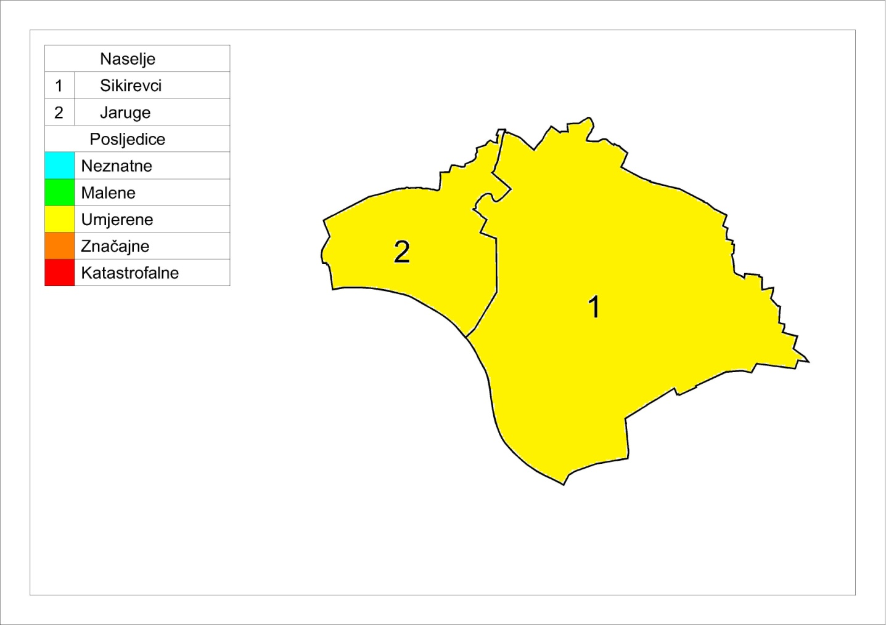
Općina SIKIREVCI
POPLAVA, KARTA PRIJETNJE
procjena rizika od velikih nesreća – prijedlog

Slide 15
Općina SIKIREVCI
POTRES
Naziv scenarija, rizik : Podrhtavanje tla izazvano potresom
Grupa rizika: Potres
Rizik: Štete na građevinama izazvane podrhtavanjem tla
Izvršitelji: Sukladno točki 10. Procjene rizika od velikih nesreća za područje Općine
Kratki opis scenarija:
Brodsko-posavska županija, a time i područje Općine Sikirevci se nalazi u području RH koje karakterizira mala seizmička aktivnost s mogućim pojavom jakih potresa, što vjerno pokazuju seizmološke mikro karte za povratno razdoblje 100, 200 i 500 godina (karte su u privitku). Seizmološka karta RH procjenjuje mogućnost potresa snage od 7º po EMS-98. Scenarij predviđa da će se intenzitet tog potresa i dogoditi. U ranim jutarnjim satima došlo je do podrhtavanja tla. Na prostoru se upravo događa potres. Stanovništvo se nalazi u svojim kućama.
procjena rizika od velikih nesreća – prijedlog

Slide 16
Općina SIKIREVCI
POTRES - Posljedice na život i zdravlje ljudi
2 smrtno stradale osobe,
25 osoba s težim ozljedama koje zahtijevaju bolničko liječenje,
248 osoba s lakšim ozljedama koje može zbrinuti prva pomoć ili ambulanta obiteljske medicine.
Posljedicom potresa bilo bi izloženo oko 50% stanovništva( 1 238 osoba). Pri potresu od 7⁰ po EMS-98 ukupno bi stradalo 275 osoba (smrtno stradali, teško ranjeni, lako ranjeni).
Sukladno mjerilima posljedica po život i zdravlje smatramo sljedeću kategoriju posljedica u slučaju potresa.
Posljedice na život i zdravlje ljudi nalaze se u kategoriji 5 – katastrofalne posljedice.
procjena rizika od velikih nesreća – prijedlog

Slide 17
Općina SIKIREVCI
POTRES - Posljedice na gospodarstvo
Ukupno će biti oštećeno 220 objekta(oko 34% od svih objekata) od toga su :
Tipa „A“ 12 objekata - totalna šteta ili gotovo totalna šteta,
Tipa „B“ 161 objekata – teška oštećenja,
Tipa „C“ 33 objekta – umjerena oštećenja.
Štete u gospodarstvu iznose oko 55% proračuna Općine.
Posljedice na gospodarstvo nalaze se u kategoriji 5 – katastrofalne posljedice.
Štete u gospodarstvu obuhvaćaju štete na građevinama i troškove evakuacije, zbrinjavanja te troškovi liječenja.
procjena rizika od velikih nesreća – prijedlog

Slide 18
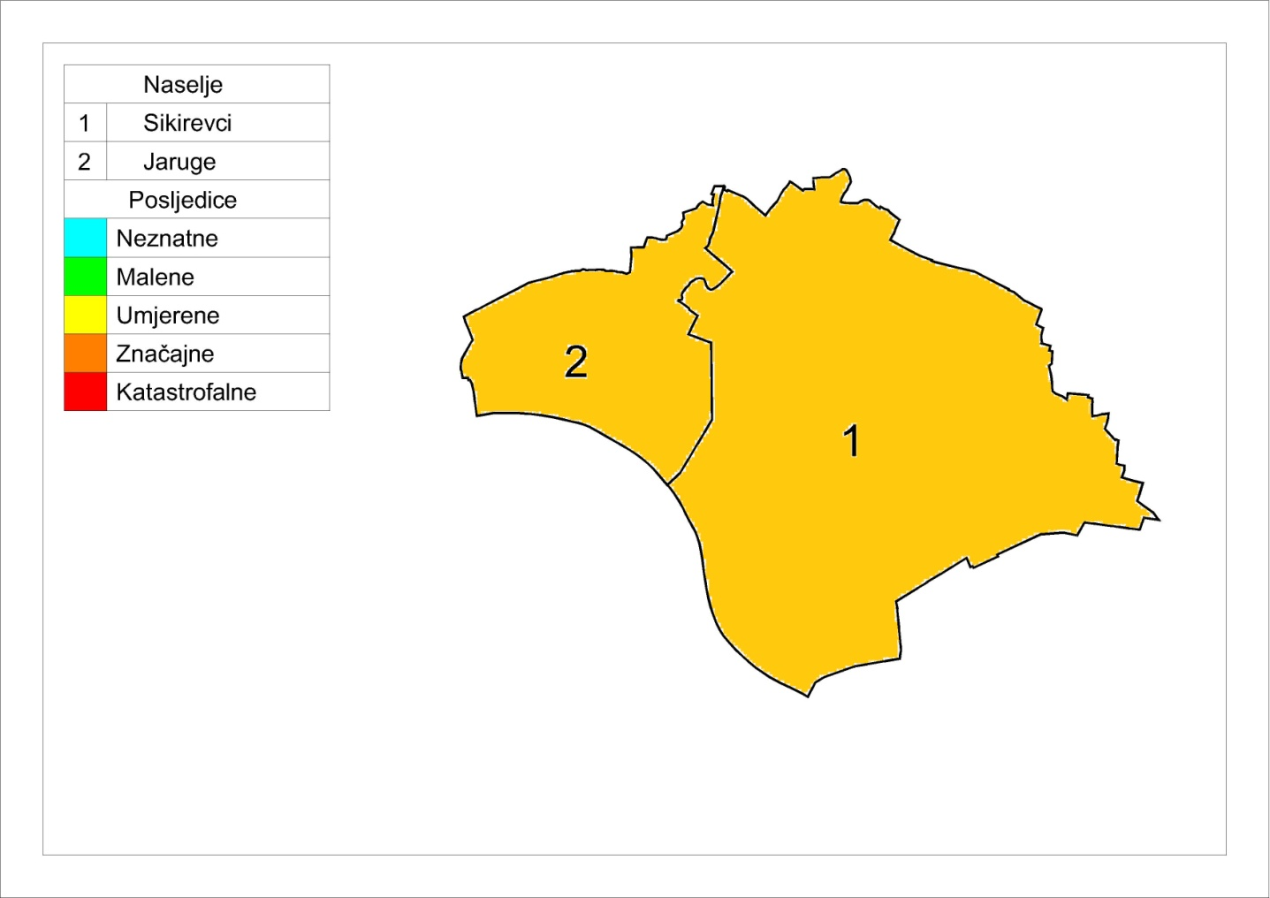
Općina SIKIREVCI
POTRES, karta prijetnje
procjena rizika od velikih nesreća – prijedlog

Slide 19
Općina SIKIREVCI
POJAVA TOPLINSKOG VALA
Naziv scenarija, rizik : Pojava toplinskog vala na području Općine Sikirevci
Grupa rizika: Ekstremne vremenske pojave
Rizik: Ekstremno visoke temperature
Izvršitelji: Sukladno točki 10. Procjene rizika od velikih nesreća za područje Općine
Kratki opis scenarija:
Tijekom mjeseca kolovoza na području Općine zabilježene su temperature zraka veće od 35ºC. Visoke temperature traju već 5 dana uzastopno. Prognoze Državnog hidrometeorološkog zavoda najavljuju tako visoke temperature i u danima koji slijede. Ambulante primarne zdravstvene zaštite rade pojačanim intenzitetom jer im sve učestalije obraćaju stanovnici sa sličnim simptomima kao što su: prekomjerno povišena tjelesna temperatura, sunčanica i opće nemoći i umora. Pojavljuje se problem nedostatka pitke vode i zamućivanja vode u bunarima u naseljima koja nisu spojena na zajednički vodoopskrbni sustav. To može izazvati javnozdravstveni problem i pojavu epidemije. Prijeti potpuni nestanak pitke vode za ljude i za stoku. Općina mora uložiti dodatne napore da bi ugrožena naselja opskrbila pitkom vodom.
procjena rizika od velikih nesreća – prijedlog

Slide 20
Općina SIKIREVCI
TOPLINSKI VAL, KARTA PRIJETNJE
procjena rizika od velikih nesreća – prijedlog

Slide 21
Općina SIKIREVCI
SUŠA
Naziv scenarija, rizik : Pojava suše na području Općine Sikirevci
Grupa rizika: Ekstremne vremenske pojave
Rizik: Suša
Izvršitelji: Sukladno točki 10. Procjene rizika od velikih nesreća za područje Općine
Kratki opis scenarija:
Cijelo područje Općine može pogoditi ekstremna suša koja uzrokuje velike štete u poljoprivredi, voćarstvu i vinogradarstvu. Stradavaju i divlje životinje kojima nestaju nadzemne vode koje su koristili za piće. Štete se javljaju i u šumskom fondu.
procjena rizika od velikih nesreća – prijedlog

Slide 22
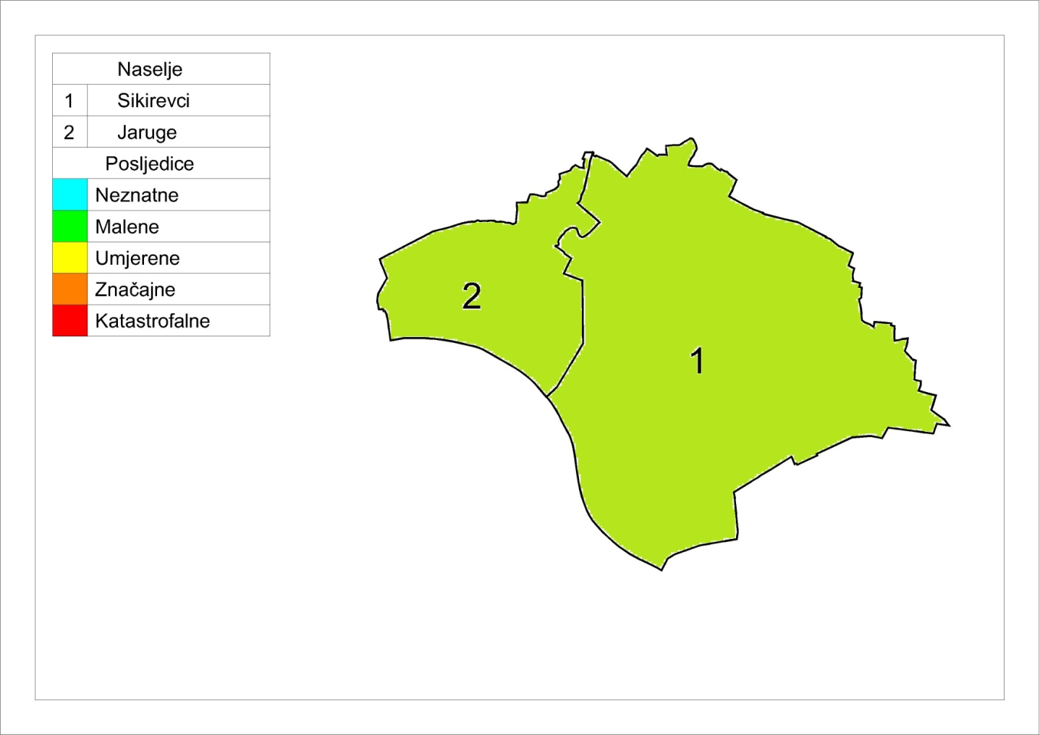
Općina SIKIREVCI
SUŠA, KARTA PRIJETNJE
procjena rizika od velikih nesreća – prijedlog

Slide 23
Općina SIKIREVCI
TUČA
Naziv scenarija: Tuča
Grupa rizika: Padaline
Rizik: Tuča
Izvršitelji: Sukladno točki 10. Procjene rizika od velikih nesreća za područje Općine
Kratki opis scenarija:
Tuča je kruta oborina sastavljena od zrna ili komada leda, promjera većeg od 5 do 50 mm i većeg. Elementi tuče sastavljeni su od prozirnih i neprozirnih slojeva leda. Glavna karakteristika tuče je nepravilnost u pojavljivanju tako da može proći i nekoliko godina da je na jednom mjestu nema, a zatim je jedne godine bude na pretek. Veća je vjerojatnost da pogodi ista područja pa su neka više ugrožena od pojave tuče. Pada s kišnim pljuskom, pa pri pojavi uzrokuje velike štete na poljoprivrednim kulturama, građevinskim objektima, vozilima, može izazvati i teže ozljede osoba.
procjena rizika od velikih nesreća – prijedlog

Slide 24
Općina SIKIREVCI
TUČA, KARTA PRIJETNJE
procjena rizika od velikih nesreća – prijedlog

Slide 25
Općina SIKIREVCI
EPIDEMIJE I PANDEMIJE
Naziv scenarija, rizik : Pojava pandemije infekcije SARS-CoV-2 virusom
Grupa rizika: Epidemije i pandemije
Rizik: Pandemija
Izvršitelji: Sukladno točki 10. Procjene rizika od velikih nesreća za područje Općine
Kratki opis scenarija:
Novi koronavirus izazvao je pandemiju. Virus je otkriven u Kini krajem 2019. godine, nazvan je SARS-CoV-2 (Severe Acute Respiratory Syndrome Coronavirus-2). Radi se o novom soju koronavirusa koji prije nije bio otkriven kod ljudi. COVID-19 je naziv bolesti uzrokovane SARS-CoV-2. Koliko je poznato, virus može uzrokovati blage simptome slične gripi poput: povišene tjelesne temperature, kašlja, otežanog disanja, bolova u mišićima i umora. U težim slučajevima javlja se teška upala pluća, akutni sindrom respiratornog distresa, sepsa i septički šok koji mogu uzrokovati smrt pacijenta. Osobe koje boluju od težih oblika kroničnih bolesti podložnije su težim oboljenjima.
procjena rizika od velikih nesreća – prijedlog

Slide 26
Općina SIKIREVCI
EPIDEMIJE I PANDEMIJE, karta prijetnje
procjena rizika od velikih nesreća – prijedlog

Slide 27
Općina SIKIREVCI
MRAZ
Naziv scenarija, rizik : Pojava mraza na području Općine Sikirevci
Grupa rizika: Ekstremne vremenske neprilike
Rizik: Mraz
Izvršitelji: Sukladno točki 10. Procjene rizika od velikih nesreća za područje Općine
Kratki opis scenarija:
Cijelo područje Općine može pogoditi mraz koji uzrokuje velike štete u poljoprivredi, voćarstvu i vinogradarstvu.
procjena rizika od velikih nesreća – prijedlog

Slide 28
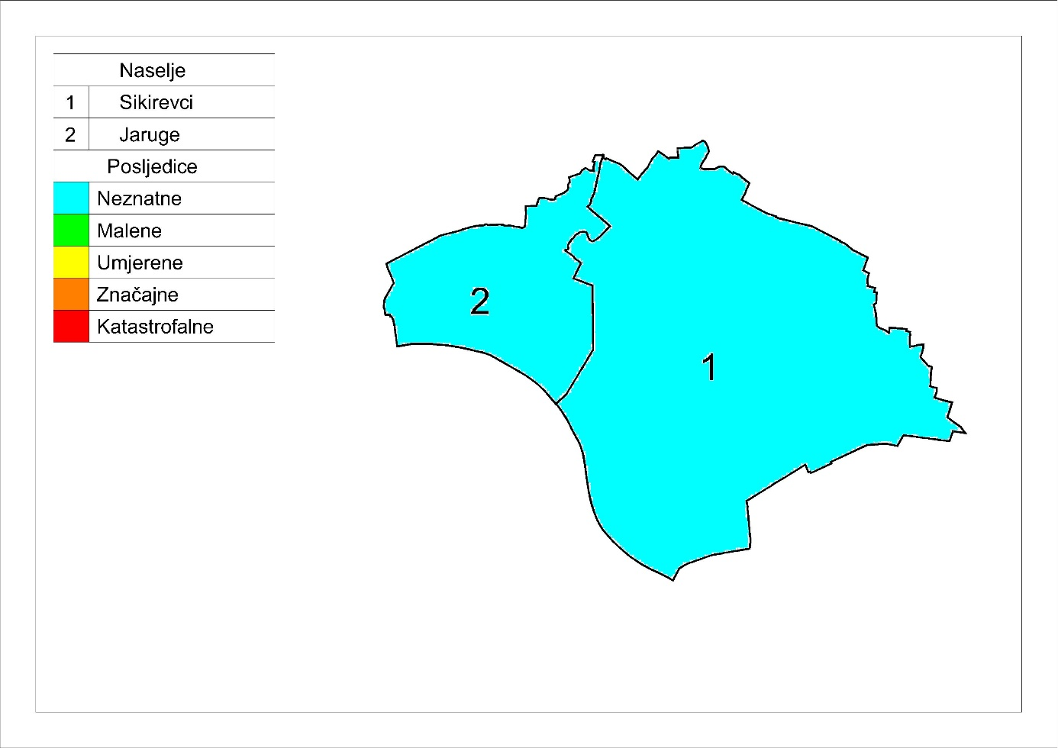
Općina SIKIREVCI
MRAZ, KARTA PRIJETNJE
procjena rizika od velikih nesreća – prijedlog

Slide 29
Općina SIKIREVCI
TEHNIČKO-TEHNOLOŠKE NESREĆE, INDUSTRIJSKE NESREĆE
Naziv scenarija, rizik : Nekontrolirano ispuštanje UNP
Grupa rizika: Tehničko tehnološke nesreće
Rizik: Industrijske nesreće
Izvršitelji: Sukladno točki 10. Procjene rizika od velikih nesreća za područje Općine
Kratki opis scenarija:
Za analizu je uzet scenarij prema kriteriju najveće pretpostavljene količine ispuštene najopasnije tvari iz nadzemnog spremnika – ukapljenog naftnog plina, te pretpostavljenih najtežih posljedica za ljude s obzirom na mjesto nastanka ispuštanja i zapaljenje, odnosno eksplozije kao najtežeg oblika ugrožavanja ljudi i okoliša. Nekontrolirano ispuštanje UNP događa se iz nadzemnog spremnika tvrtke Automehanika „Vlajnić“ smještena je na adresi Jaruge bb, u naselju Jaruge.
procjena rizika od velikih nesreća – prijedlog

Slide 30
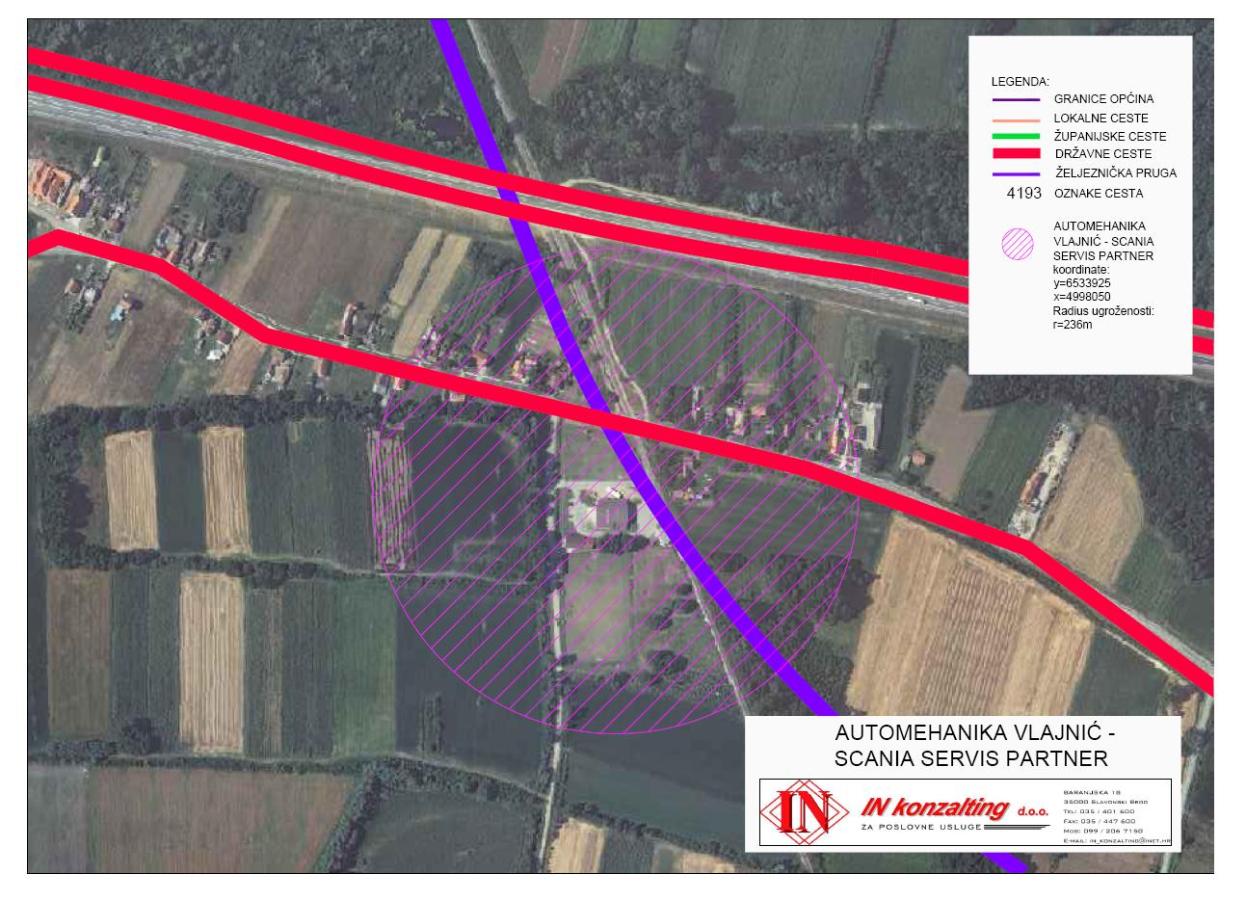
Općina SIKIREVCI
TEHNIČKO-TEHNOLOŠKE NESREĆE, INDUSTRIJSKE NESREĆE
procjena rizika od velikih nesreća – prijedlog

Slide 31
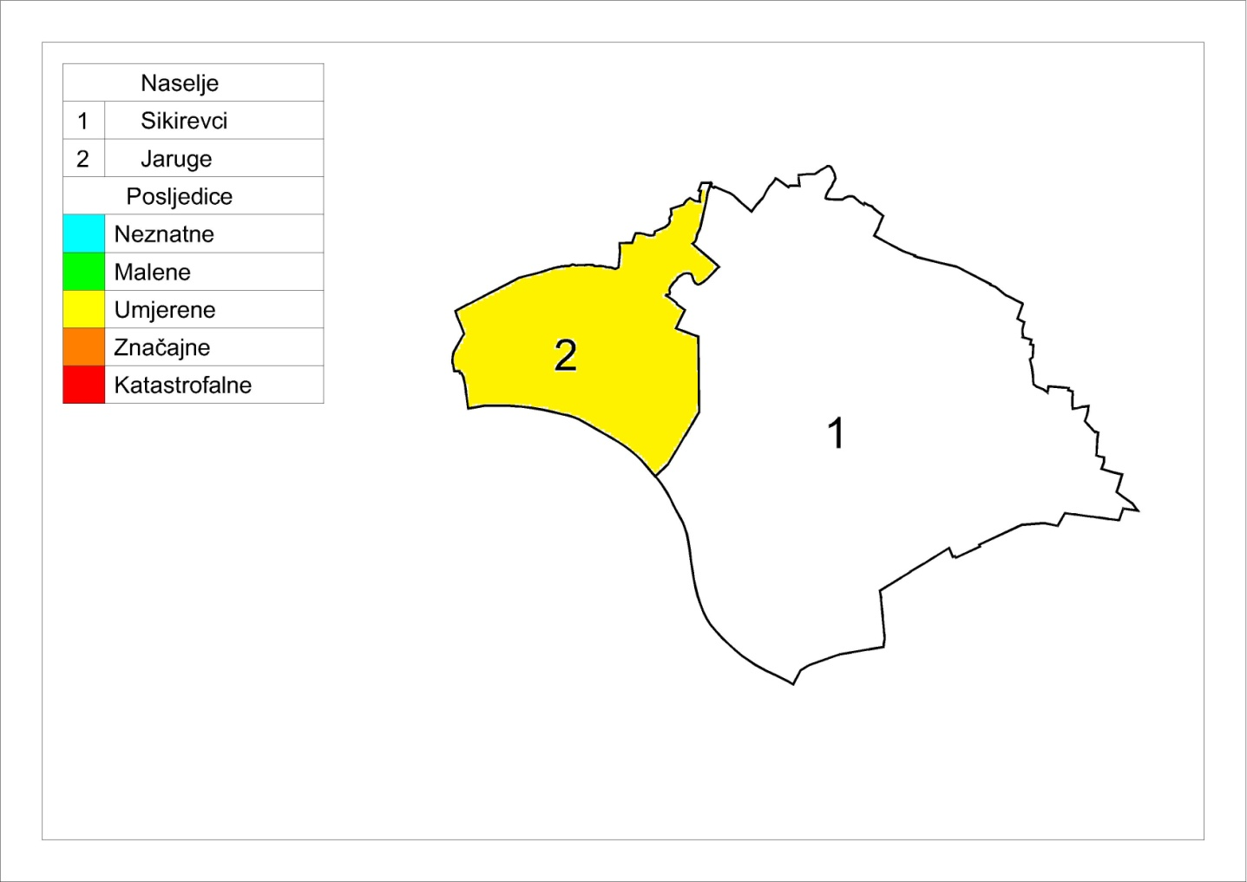
Općina SIKIREVCI
TEHNIČKO-TEHNOLOŠKE NESREĆE, INDUSTRIJSKE NESREĆE, KARTA PRIJETNJE
procjena rizika od velikih nesreća – prijedlog

Slide 32
Općina SIKIREVCI
TEHNIČKO-TEHNOLOŠKE NESREĆE U PROMETU
Naziv scenarija, rizik : Prometna nezgoda, ispuštanje benzina iz spremnika cisterne
Grupa rizika: Tehničko tehnološke nesreće u prometu
Rizik: Tehničko tehnološke nesreće u cestovnom prometu
Izvršitelji: Sukladno točki 10. Procjene rizika od velikih nesreća za područje Općine
Kratki opis scenarija:
Prijevoz opasnih tvari na promatranom području dozvoljen je samo u svrhu opskrbe gospodarskih subjekata, benzinskih postaja i stanovništva. Kao scenariji za najgori mogući slučaj uzeta je hipotetička situacija u kojoj je došlo do prometne nesreće u kojoj je sudjelovao kamion cisterna sa punim spremnikom benzina, pri čemu je došlo do ispuštanja benzina iz spremnika. Istjecanje opasnih tvari dogodilo se kao posljedica prometne nezgode na cesti D7 u smjeru Slavonskog Šamca u ulici pri nepridržavanju adekvatne brzine osobnog automobila.
procjena rizika od velikih nesreća – prijedlog

Slide 33
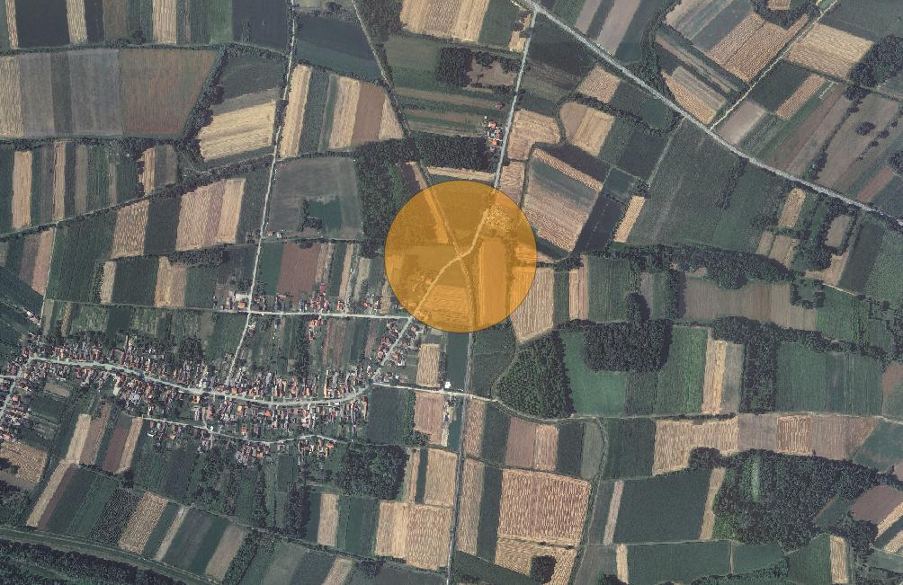
Općina SIKIREVCI
TEHNIČKO-TEHNOLOŠKE NESREĆE U CESTOVNOM PROMETU
Analiza dosega ugroze u najgorem mogućem slučaju
procjena rizika od velikih nesreća – prijedlog

Slide 34
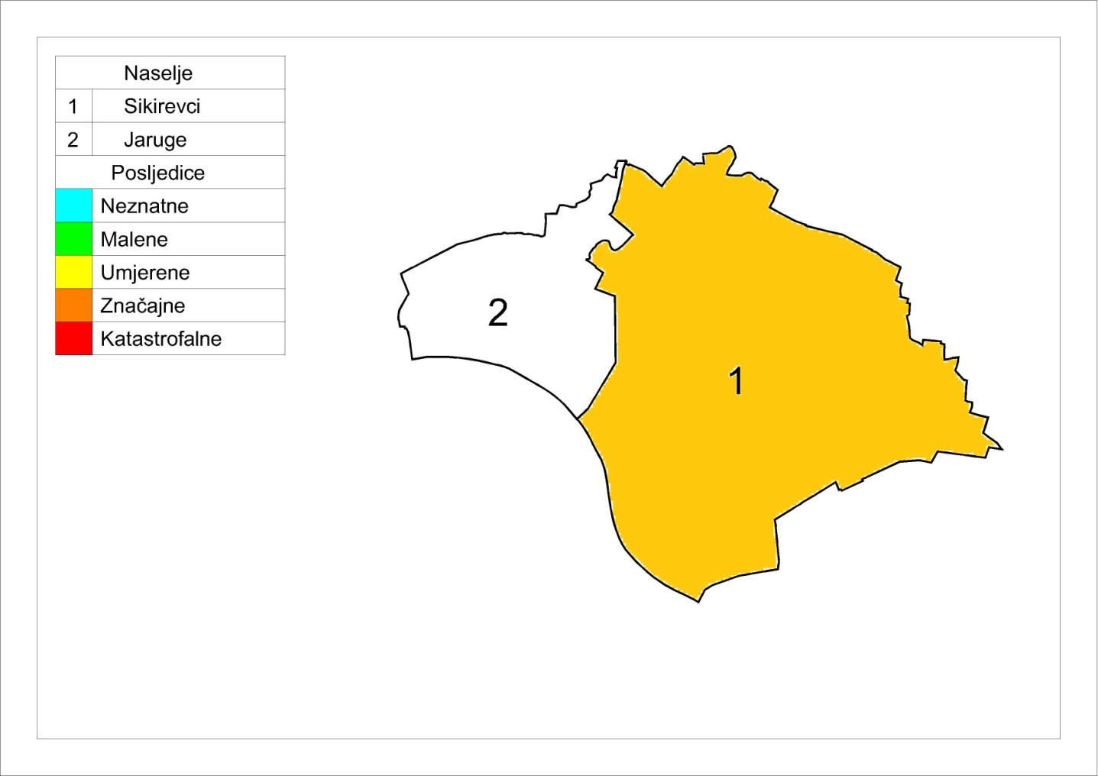
Općina SIKIREVCI
TEHNIČKO-TEHNOLOŠKE NESREĆE U CESTOVNOM PROMETU, KARTA PRIJETNJI
procjena rizika od velikih nesreća – prijedlog

Slide 35
Općina SIKIREVCI
TEHNIČKO-TEHNOLOŠKE NESREĆE U ŽELJEZNIČKOM PROMETU
Naziv scenarija, rizik : Nekontrolirano ispuštanje benzina pri sudaru
Grupa rizika: Tehničko tehnološke nesreće u prometu
Rizik: Tehničko tehnološke nesreće u željezničkom prometu
Izvršitelji: Sukladno točki 10. Procjene rizika od velikih nesreća za područje Općine
Kratki opis scenarija:
Dio prometa te prijevoz opasnih tvari osim cestovnim prometom odvija se i željezničkom prometom. Pri kretanju željezničke kompozicije došlo je do iskakanja kompozicije iz pruge ili sudara na pružnim prijelazima vlaka koji prevozi opasne tvari. Dolazi do ispuštanja veće količine opasne tvari neposredno u okoliš oko željezničke pruge te ozljeđivanja osoba.
procjena rizika od velikih nesreća – prijedlog

Slide 36
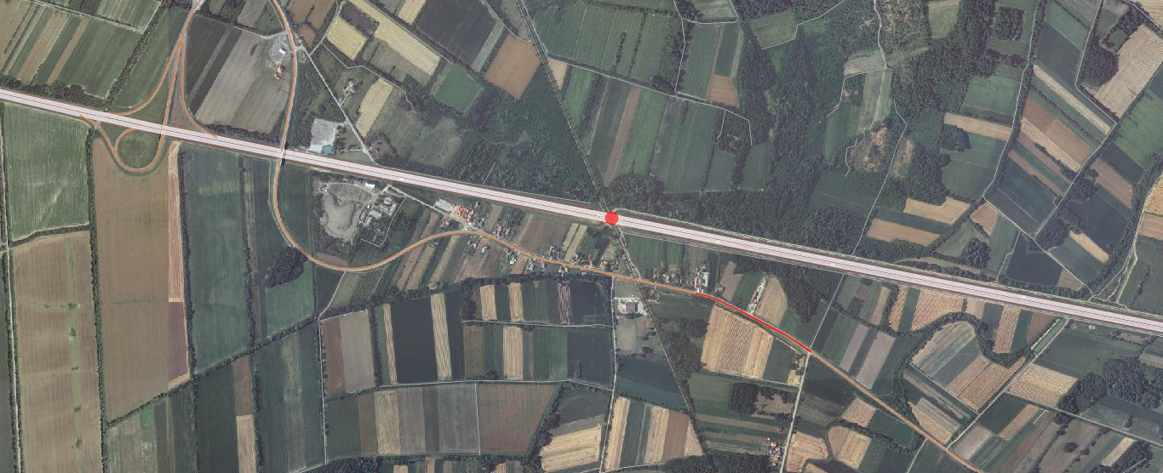
Općina SIKIREVCI
TEHNIČKO-TEHNOLOŠKE NESREĆE U ŽELJEZNIČKOM PROMETU
Analiza dosega ugroze u najgorem mogućem slučaju
procjena rizika od velikih nesreća – prijedlog

Slide 37
Općina SIKIREVCI
TEHNIČKO-TEHNOLOŠKE NESREĆE U CESTOVNOM PROMETU, KARTA PRIJETNJI
procjena rizika od velikih nesreća – prijedlog

Slide 38
Općina SIKIREVCI
MATRICA RIZIKA SA USPOREĐENIM RIZICIMA
Katastrofalne | Posljedice | 5
Značajne |  | 4 | Potres Nesreće s opasnim tvarima- cestovni promet
Umjerene |  | 3 | Nesreće s opasnim tvarima, industrijske nesreće Nesreće s opasnim tvarima, željeznički promet |  | Poplave izazvane izlijevanjem kopnenih vodenih tijela Epidemija i Pandemija Tuča | Toplinski val
Malene |  | 2 |  |  | Mraz | Suša
Neznatne |  | 1
Rizik |  |  | 1 | 2 | 3 | 4 | 5
 | Vjerojatnost
Vrlo visok |  |  | Iznimno mala | Mala | Umjerena | Velika | Iznimno velika
Visok
Umjeren
Nizak
procjena rizika od velikih nesreća – prijedlog

Slide 39
Općina SIKIREVCI
POSTROJBA CIVILNE ZAŠTITE OPĆE NAMJENE – 20 pripadnika
Uredba o strukturi i sastavu postrojbi Civilne zaštite („NN“ 27/17)
UPRAVLJAČKA SKUPINA
zapovjednik Postrojbe (1)
zamjenik zapovjednika /pomoćnik za logistiku (1)
2
1.OPERATIVNA SKUPINA
voditelj skupine (1)
zamjenik voditelja/ član (1)
članovi (7)
9
3.OPERATIVNA SKUPINA
voditelj skupine (1)
zamjenik voditelja/ član (1)
članovi (7)
9
1. operativna skupina popunjava se sa članovima s mjestom prebivališta u naselju SIKIREVCI,
2. operativna skupina popunjava se sa članovima s mjestom prebivališta u naselju Kruševica
procjena rizika od velikih nesreća – prijedlog

Slide 40
Općina SIKIREVCI
POVJERENICI CIVILNE ZAŠTITE I ZAMJENICI POVJERENIKA
Pravilnik o mobilizaciji, uvjetima i načinu rada operativnih snaga sustava civilne zaštite (NN 69/16)
Naselje | Broj stanovnika | Povjerenici | Zamjenici povjerenika | Ukupno
Jaruge | 695 | 1 | 1 | 2
Sikirevci | 1 781 | 3 | 3 | 6
procjena rizika od velikih nesreća – prijedlog

Slide 41
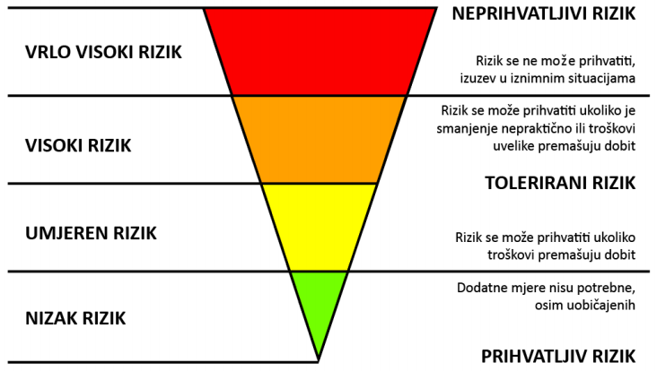
Općina SIKIREVCI
MATRICA RIZIKA SA USPOREĐENIM RIZICIMA
Shema vrednovanja rizika razinom matrice rizika (lijevo),
prema ALARP načelu (desno)
PRIHVATLJIV RIZIK - Dodatne mjere nisu potrebne, osim uobičajenih.
TOLERIRANI RIZIK - Rizik se može prihvatiti ukoliko troškovi premašuju dobit ili rizik se može prihvatiti ukoliko je smanjenje nepraktično ili troškovi uvelike premašuju dobit.
NEPRIHVATLJIVI RIZIK - Rizik se ne može prihvatiti, izuzev u iznimnim situacijama.
procjena rizika od velikih nesreća – prijedlog

Slide 42
Općina SIKIREVCI
PRIKAZ PRIJETNJI (SCENARIJA) S VRIJEDNOSTIMA IZRAČUNATIH RIZIKA
PRIJETNJE (SCENARIJ) | BROJČANA VRIJEDNOST RIZIKA | OCJENA PRIHVATLJIVOSTI | OBRAZLOŽENJE
Poplave izazvane izlijevanjem vodenih tijela | 3(3,3) | TOLERANTNO | Umjerena vjerojatnost velike nesreće uvjetuje pojavu visokog rizika od posljedica poplava. Propisane su tehničke mjere za ugrožena područja.
Potres | 2(1,4) | TOLERANTNO | Vrlo mala vjerojatnost velike nesreće. Propisane su tehničke mjere za osiguranje otpornosti građevina na potres.
Ekstremne temperature – toplinski val | 3(4,3) | TOLERANTNO | Cijelo područje Općine je ugroženo. Tehničke mjere nije moguće provesti, ali slijede se upute i obavijesti stanovništvu od DHMZ-a.
Ekstremne temperature - suša | 2(4,2) | TOLERANTNO | Klimatske promjene na ovaj rizik utječu u kratkoročnom i dugoročnom razdoblju. Opažen je značajan trend sušnih razdoblja na istoku Slavonije pa tako i na području Općine, stoga se trebaju provesti mjere prilagodbe uzimajući u obzir sve promjene.
Tuča | 3(3,3) | TOLERANTNO | Vjerojatnost velike nesreće je sa umjerenim učincima. Općina ne može utjecati na pojavnost.
Epidemije i pandemije | 3(5,3) | TOLERANTNO | Cijelo područje Republike Hrvatske pa tako i Općine Sikirevci je ugroženo. Tehničke mjere nije moguće provesti, ali slijede se upute i obavijesti stanovništvu od Zavoda za javno zdravstvo. Preventivne mjere nisu na razini Općine pa je područje tolerantno.
Mraz | 1(3,1) | PRIHVATLJIVO | Vjerojatnost velike nesreće je sa umjerenim učincima. Općina ne može utjecati na pojavnost.
Nesreće s opasnim tvarima- industrijske nesreće - | 2(1,3) | TOLERANTNO | Vjerojatnost velike nesreće je iznimno mala. Pravne osobe su u obvezi provođenja mjera za smanjivanje rizika, a mjere i aktivnosti u slučaju nesreće provode vatrogasne postrojbe s područja Općine.
Nesreće s opasnim tvarima u cestovnom prometu | 2(1,4) | TOLERANTNO | Vjerojatnost velike nesreće je mala. Mjere smanjenja rizika su na razini pravne osobe, na koje Općina ne može utjecati. Mjerama reagiranja neće se smanjiti rizik nego samo smanjiti posljedice do podnosivih i u nadležnosti su DVD-a Općine.
Nesreće s opasnim tvarima u željezničkom prometu | 2(1,3) | TOLERANTNO | Vjerojatnost velike nesreće je mala. Mjere smanjenja rizika su na razini pravne osobe, na koje Općina ne može utjecati. Mjerama reagiranja neće se smanjiti rizik nego samo smanjiti posljedice do podnosivih i u nadležnosti su DVD-a Općine.
procjena rizika od velikih nesreća – prijedlog

Slide 43
Općina SIKIREVCI
OBRADA RIZIKA
Poplave izazvane izlijevanjem vodenih tijela
Ovaj rizik je moguće smanjivati mjerama i aktivnostima redovitog čišćenja vodotoka 3. i 4. reda za čije je stanje odgovorna Općina. Za vodotoke 1. i 2. reda odgovorne su Hrvatske vode. Iz toga razloga ovaj rizik je potrebno podijeliti.
Potres
Zbog vrlo male vjerojatnosti nastanka velike nesreće rizik je prihvatljiv, te je potrebno u sljedećem propisanom roku od 3 godine izvršiti ažuriranje procjene rizika.
Suša
Klimatske promjene na ovaj rizik utječu u kratkoročnom i dugoročnom razdoblju i nemaju utjecaja na život i zdravlje ljudi te kritičnu infrastrukturu. Ovaj rizik se ne može prihvatit budući da Općina nema financijsku moć za izgradnju sustava za navodnjavanje čime bi se ovaj rizik mogao smanjiti, stoga se prenosi na višu teritorijalnu jedinicu.
procjena rizika od velikih nesreća – prijedlog

Slide 44
Općina SIKIREVCI
OBRADA RIZIKA
Tuča
Tuča uzrokuje najveće štete na ratarskim kulturama te voćarstvu, vinogradarstvu, šumarstvu nanoseći biljkama mehanička oštećenja lisne površine i ploda, može oštetiti pokrove i ostakljenja na građevinskim objektima, ozbiljno oštetiti vozila, a takva može izazvati i teže ozljede osoba. Državni hidrometeorološki zavod provodi obranu od tuče i sezona obrane od tuče traje od 1. svibnja do 30. rujna. Rizik je moguće smanjiti.
Ekstremne temperature – toplinski val
Ugroženo je cijelo područje Općine je ugroženo. Stanovnici preventivnim mjerama mogu utjecati na smanjenje rizika. Rizik je moguće prihvatiti.
Epidemije i pandemije
Cijelo područje Općine je ugroženo. Stanovnici preventivnim mjerama mogu utjecati na smanjenje rizika. Rizik je moguće prihvatiti.
procjena rizika od velikih nesreća – prijedlog

Slide 45
Općina SIKIREVCI
OBRADA RIZIKA
Mraz
Meteorološka pojava mraza na ovom području javlja se u prosjeku od 30 do 50 dana u godini. Mraz je prevlaka ili sloj leda koji se stvara kada se vanjska temperatura na površini tla spusti ispod temperature rosišta. U blizini tla se stvaraju krhki bijeli kristali ili smrznute kapi rose. Mraz se najčešće javlja u nizinskim područjima. To se obično događa preko noći, kada su temperature zraka niže. Niske proljetne temperature mogu uzrokovati značajne štete na poljoprivrednim usjevima i voćkama zbog oštećenja voćnih pupova u razvoju, što u konačnici uzrokuje i značajan ekonomski gubitak za poljoprivrednike. Mjere smanjenja rizika su na razini pravne osobe.
Tehničko – tehnološke nesreće - Industrijske nesreće
Rizik nije moguće prihvatiti i prenosi se na pravne osobe, korisnike opasnih tvari koje su u obvezi provođenja mjera za smanjivanje rizika.
procjena rizika od velikih nesreća – prijedlog

Slide 46
Općina SIKIREVCI
OBRADA RIZIKA
Tehničko – tehnološke nesreće – Cestovni promet
Rizik nije moguće prihvatiti i prenosi se na pravne osobe, korisnike opasnih tvari koje su u obvezi provođenja mjera za smanjivanje rizika.
Tehničko – tehnološke nesreće – Željeznički promet
Rizik nije moguće prihvatiti i prenosi se na pravne osobe, korisnike opasnih tvari koje su u obvezi provođenja mjera za smanjivanje rizika.
procjena rizika od velikih nesreća – prijedlog

